Slide 1
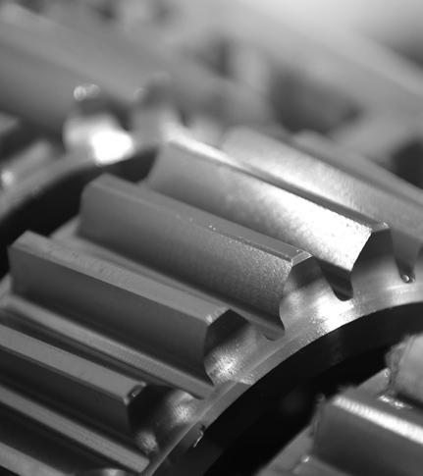
Fabricación mediante manufactura aditiva
Especialidad Mecánica Industrial
Mención Matricería
Módulo Fabricación de Matrices

Slide 2
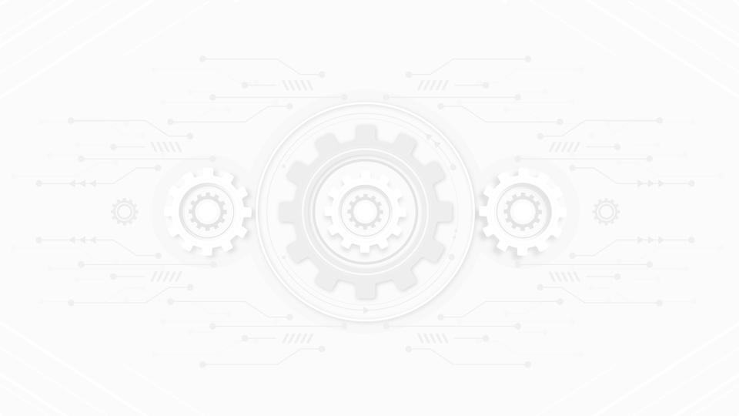
CONTENIDOS
TEMA N°1
FABRICACIÓN MEDIANTE MANUFACTURA ADITIVA
TEMA N°2
SELECCIÓN DE PRENSA PARA MATRIZ
¿Qué es la manufactura aditiva?
Modelado por deposición fundida (FDM)
Proceso de impresión en impresora 3D
Partes de una impresora 3D
Uso de software de corte para manufactura aditiva
Prensas
Prensa Hidráulica
Prensa Excéntrica

Slide 3
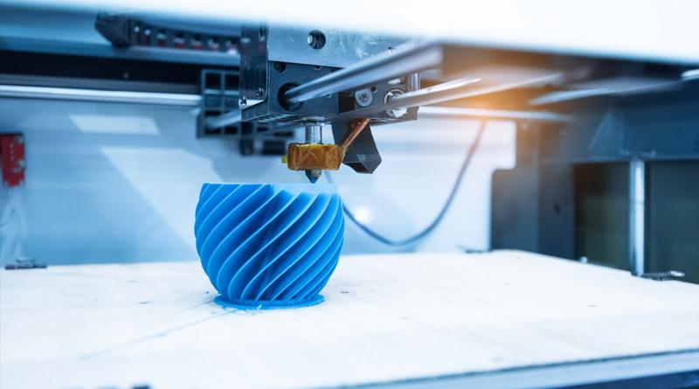
TEMA N°1
FABRICACIÓN MEDIANTE MANUFACTURA ADITIVA
Fuente: https://itcomunicacion.com.mx/muestran-en-vivo-tecnologia-de-impresion-3d-y-manufactura-aditiva/

Slide 4
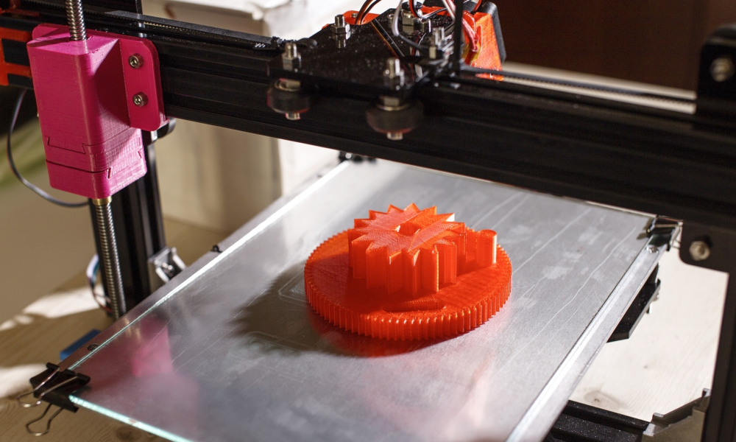
¿QUÉ ES LA
MANUFACTURA ADITIVA?
La manufactura aditiva (o fabricación aditiva) forma parte de los pilares sobre los cuales se ha desarrollado la llamada industria 4.0. Esta revolucionaria tecnología permite producir objetos sólidos a partir de la adhesión de materiales, depositando el material (plástico o metal) capa a capa de manera controlada. Esta técnica, llamada comúnmente como Impresión 3D, permite fabricar objetos con formas personalizadas, las cuales son modeladas previamente mediante programas de diseño asistido por computadora (CAD).
Fuente: https://www.plastico.com/temas/La-manufactura-aditiva-avanza-del-prototipado-a-la-produccion+129647

Slide 5
TECNOLOGÍA DE
IMPRESIÓN 3D
TIPO | TECNOLOGÍA | MATERIALES
Extrusión | Modelado por deposición fundida (FDM) | Termoplásticos
Granulado | Sinterizado directo de metal por láser (DMLS) | Casi cualquier aleación
 | Fusión por haz de electrones (EBM) | Aleaciones de titanio
 | Sinterizado selectivo por láser (SLS) | Termoplásticos, polvos metálicos, polvos cerámicos
Fotoquímicos | Estereolitografía (SLA) | Fotopolímeros
Fuente: Creación propia, adaptada de Wikipedia

Slide 6
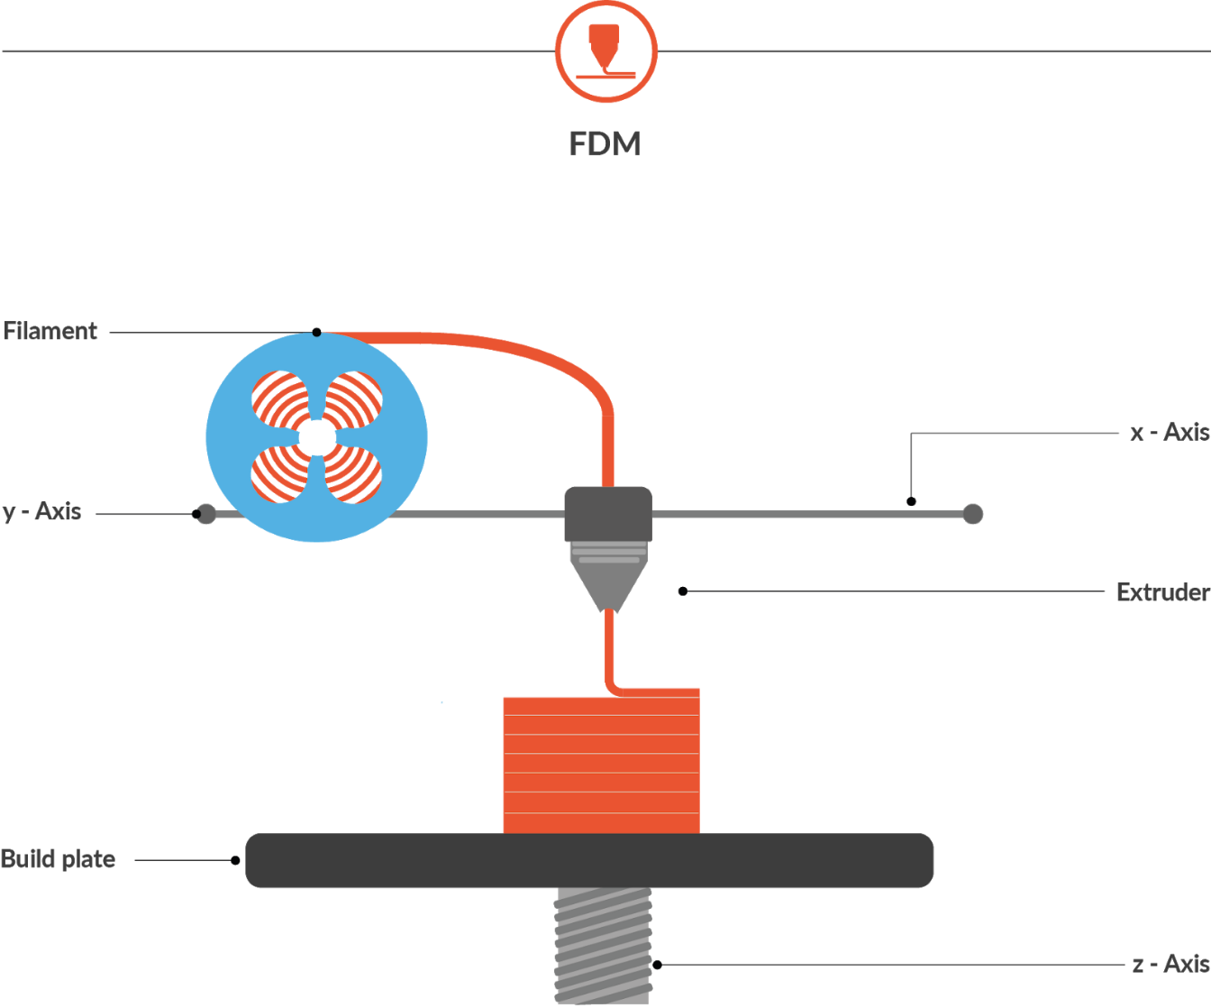
MODELADO POR
DEPOSICIÓN FUNDIDA (FDM)
Fuente: https://druckwege.de/en/home-en/technology/fused-deposition-modelling-fdmWikipedia

Slide 7
PROCESO DE IMPRESIÓN EN
IMPRESORA 3D
El material (principalmente presentado en forma de filamentos y enrollados en bobinas), es introducido en una boquilla de extrusión.
La boquilla de extrusión se calienta y funde el material.
Se deposita el material de forma controlada sobre una base. Dados los parámetros de fabricación asignados y la geometría a fabricar, la impresora se va moviendo a través de sus ejes X, Y y Z.
El material fundido se enfría y se solidifica, obteniendo la pieza final.

Slide 8
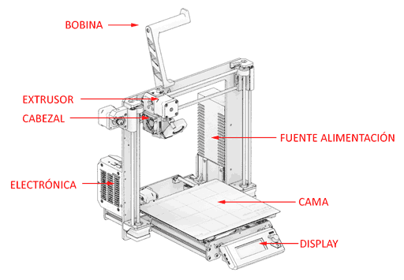
PARTES DE UNA
IMPRESORA 3D
Bobina: Elemento de sujeción del material presentado en forma de filamento.
Extrusor: Controla con precisión el material depositado. Arrastra y luego extruye el material fundido.
Cabezal o Hotend: Elemento que funde el filamento. Contiene elementos que controlan la temperatura a la cual se fundirá el plástico u otro material.

Slide 9
PARTES DE UNA
IMPRESORA 3D
Electrónica: La impresora tiene una serie de elementos electrónicos que permiten el control de los elementos mecánicos que la componen y el funcionamiento de la impresora en sí.
Fuente alimentación: Proporciona la energía eléctrica a la impresora.
Cama o base: Superficie sobre la cual se construirá la pieza.
Display: Normalmente una pantalla LCD o TFT, que permite mostrar el estado de la impresión, el tiempo restante y el porcentaje de avance

Slide 10
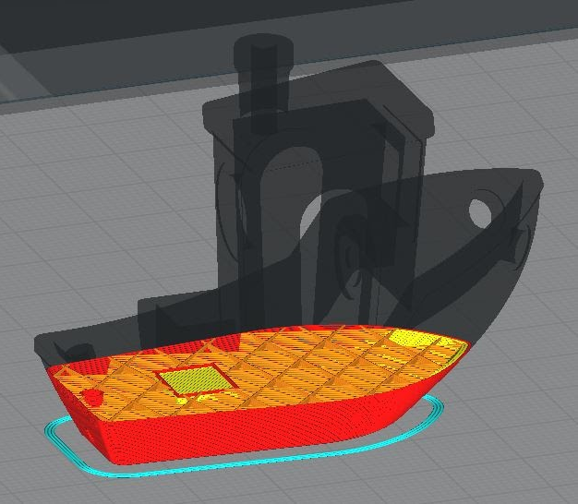
USO DE SOFTWARE DE CORTE
PARA MANUFACTURA ADITIVA
Un SOFTWARE DE CORTE no es nada más que un software que “corta” o “lamina” la pieza a fabricar en capas. Actúan como intermediarios entre el modelo en 3D y la impresora 3D, transformando el modelo en una serie de capas y genera un archivo en código G. El código G es el lenguaje en el que se comunica la impresora, y con el cual, recibirá la información necesaria para saber qué hacer (por dónde moverse, a qué temperatura calentar el material, de qué forma lo quiero rellenar, entre tantas otras), por lo tanto, es necesario proporcionarle información en este mismo lenguaje. Esta “traducción de la información” la realizan los softwares de corte.
Fuente: Elaboración propia, software Ultimaker Cura.

Slide 11
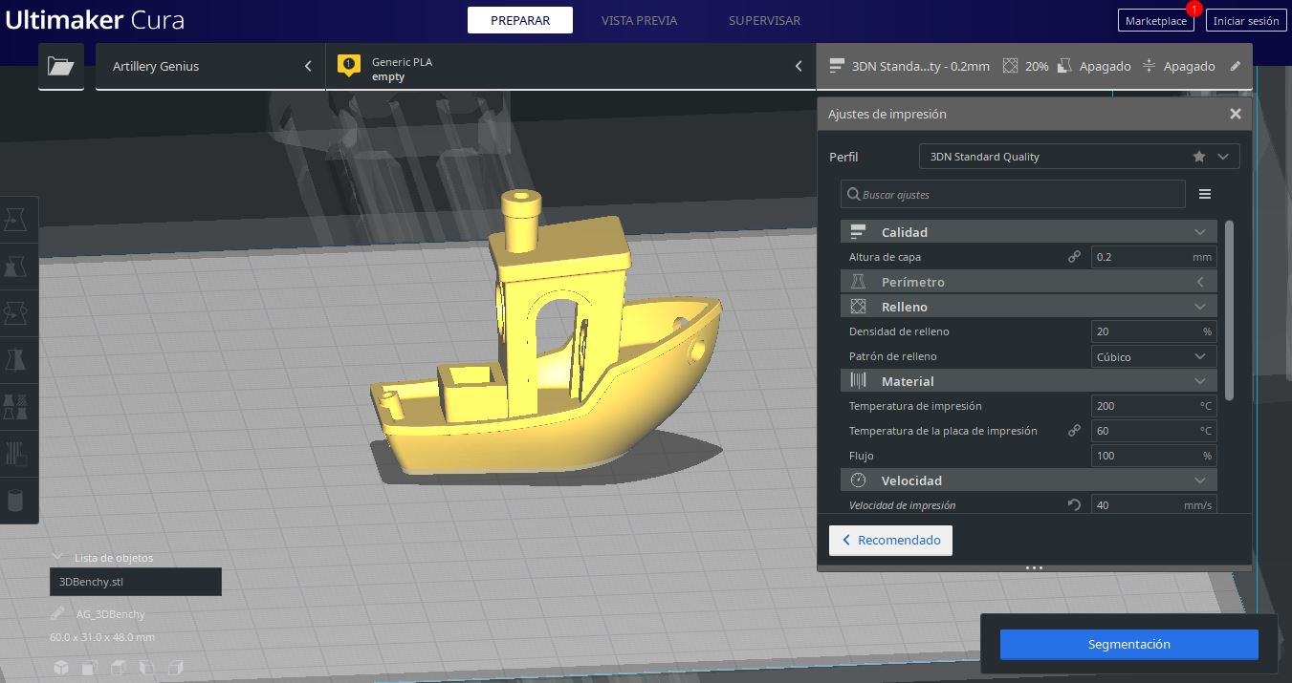
INTERFAZ SOFTWARE
ULTIMAKER CURA

Slide 12
CONFIGURACIÓN DE PARÁMETROS DE
IMPRESIÓN ULTIMAKER CURA
El software Ultimaker Cura es un software de corte intuitivo y amigable, que permite configurar de forma rápida cada uno de los parámetros asociados a la manufactura mediante impresión 3D.
Iremos revisando paso a paso los parámetros más importantes a la hora de configurar la impresión de una pieza, teniendo en cuenta la necesidad del producto, y la optimización de los recursos asociados.

Slide 13
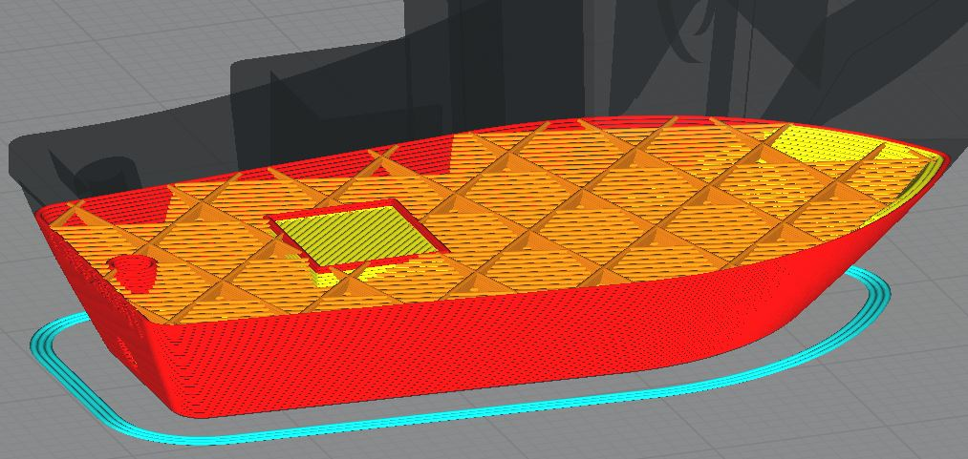
CONFIGURACIÓN DE PARÁMETROS DE
IMPRESIÓN ULTIMAKER CURA
Calidad: Determina la calidad de la impresión en cuanto a la resolución, modificando el tamaño de cada capa.
Perímetro: Determinar las propiedades de la parte exterior de la pieza, esto es, paredes, capas superior e inferior.
Relleno: Determina la cantidad de plástico que llevará la parte interna de la pieza.
Fuente: Elaboración propia, software Ultimaker Cura.

Slide 14
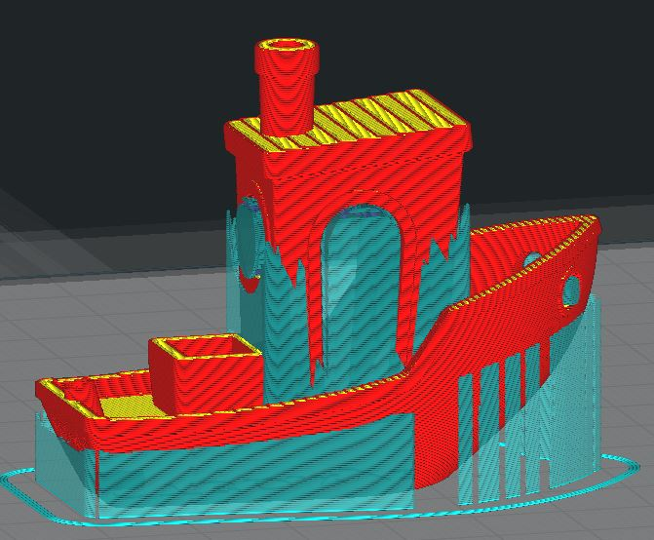
CONFIGURACIÓN DE PARÁMETROS DE
IMPRESIÓN ULTIMAKER CURA
Material: Determina las propiedades necesarias para extruir el material de forma óptima, y facilitar su adhesión a la base de la impresora.
Velocidad: Determina las velocidades de impresión.
Soporte: Determina la configuración del soporte de las partes de la geometrías de la pieza que se encuentran en voladizo.
Fuente: Elaboración propia, software Ultimaker Cura.

Slide 15
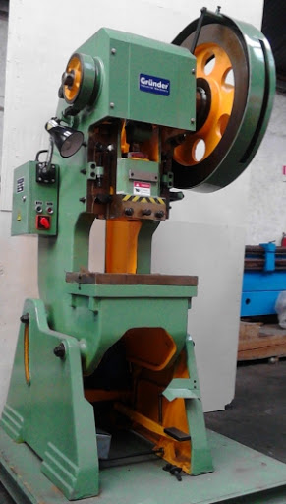
TEMA N°2
SELECCIÓN DE PRENSA EXCÉNTRICA
PARA MATRIZ DE CORTE
Fuente: www.dicomaq.cl/site/index.php/es/productos/maquinaria-metalmecanica/item/175-prensa-excéntrica

Slide 16
PRENSAS
Las prensas son máquinas direccionadas a trabajar las láminas de metal, ya sea para troquelado, compactado, corte u otra operación fundamentada en la presión por medio de dos componentes. Hay una gran diversidad de prensas, pero básicamente se podría decir que hay prensas hidráulicas y excéntricas, y que a su vez, éstas varían de acuerdo a su mecanismo de funcionamiento, sistemas de potencia, fuerza ejercida.

Slide 17
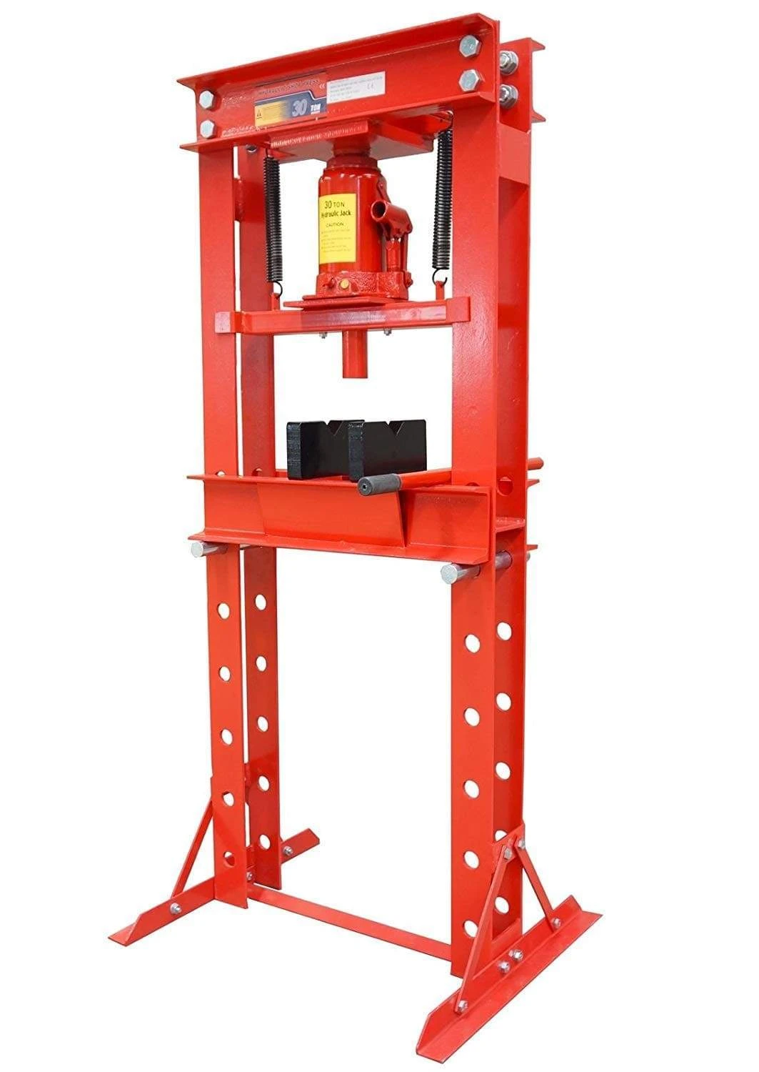
PRENSA
HIDRÁULICA
Estas prensas poseen un mecanismo menos complejo que las de otros tipos, pero ejercen más poder de prensado. Consisten en la utilización de cilindros que contienen líquido y están divididos en secciones. Cada una de estas secciones cuenta con recipientes sobre los que se ejerce una presión por medio de pistones. Después, dicha presión a un recipiente central donde se encuentra el mecanismo que realiza el prensado.
Fuente: https://www.elferretero.com.ec/products/81

Slide 18
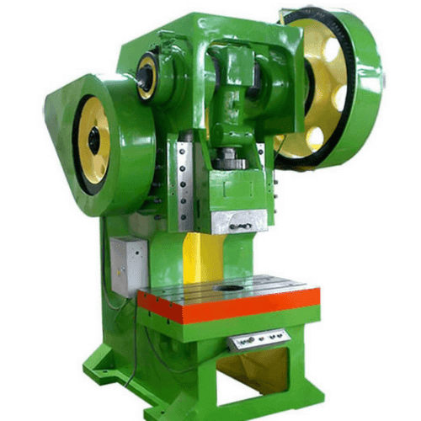
PRENSA
EXCÉNTRICA
Estas prensas también pueden aportar al proceso de cortado en metales gruesos para dar forma a piezas más grandes como partes para motores de vehículos.
Son de fácil mantenimiento y reparación.
Este tipo de prensa se usa básicamente para el estampado de flejes metálicos, es decir, para dar la forma deseada, y también para dar el corte a los flejes. Este proceso lo realiza el punzón por medio de sus dos elementos: El macho (punzón) y la sufridera.
Este tipo de prensas se caracteriza por su funcionamiento a una velocidad relativamente alta y por ello se usa para trabajos en serie con flejes.
Fuente:https://machintecno.cl/producto/prensa-excentrica/

Slide 19
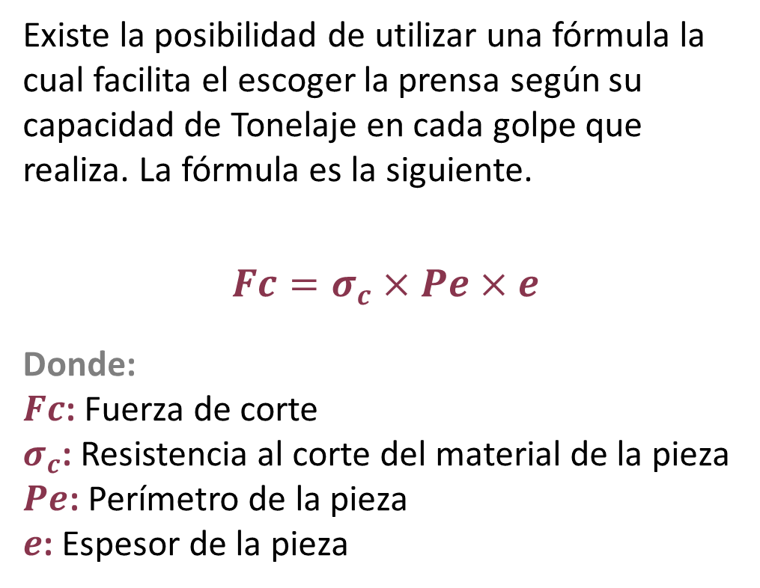
¿CÓMO ESCOGER UNA
PRENSA EXCÉNTRICA?
Para escoger la prensa excéntrica tenemos que considerar algunos factores, como:
Perímetro de la pieza.
Espesor de la pieza.
Resistencia al corte del material de la pieza.

Slide 20
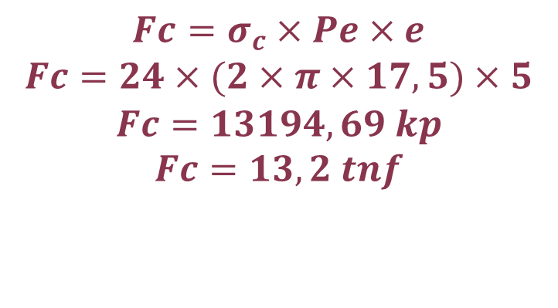
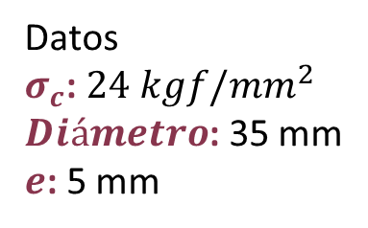
EJEMPLO
Se necesita calcular la Fc para escoger una prensa excéntrica, teniendo un fleje de latón de espesor de 5 mm y su σc es de 24 kgf/mm2. La pieza es circular y tiene un diámetro de 35 mm.
Luego de haber realizado el cálculo, nos entrega como resultado que la fuerza de corte es de 13,2 (tnf), por lo cual bastaría con una prensa de 20 toneladas para fabricar la pieza solicitada.

